Slide 1
SQL語法練習範例
2023/03/13

Slide 2
練習1 – JOIN
JOIN 是將兩個或多個表格中符合條件的資料進行結合，以便查詢需要的資料。
在使用 JOIN 的時候，必須指定 ON 條件，即兩個表格進行連結所需滿足的條件，如 ON table1.column = table2.column。
這邊做一個範例，要找尋今年3月漲跌價差(d) ≥ 1的股票，然後我們要得到股票代號、公司名稱和3月共有幾天漲跌價差(d) ≥ 1的table。
範例程式碼

Slide 3
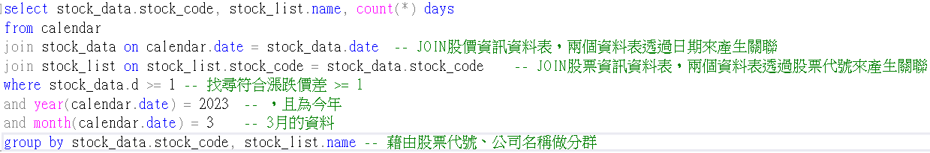
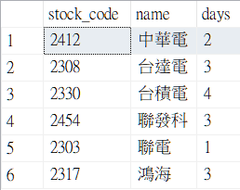
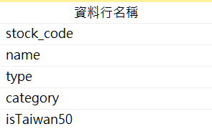
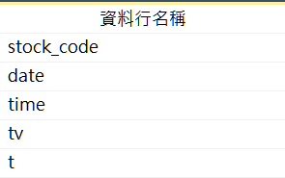
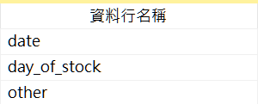
DEMO
透過股票代號讓股票資訊和股價資訊產生聯繫
透過日期讓行事曆和股價資訊產生聯繫
股票資訊資料表
股價資訊資料表
行事曆資料表

Slide 4
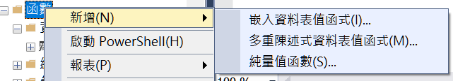
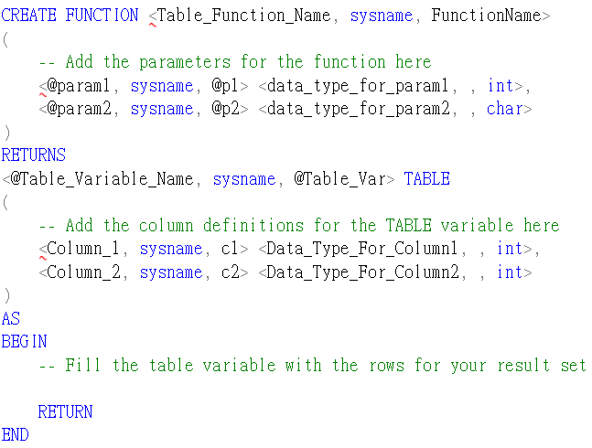
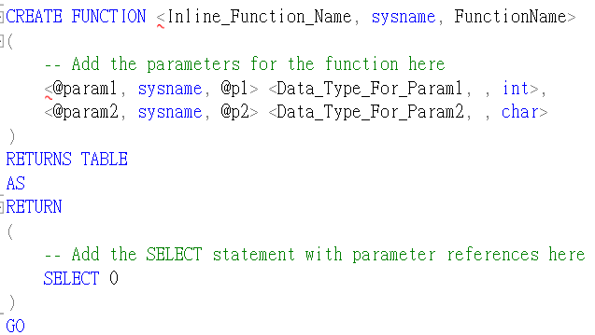
練習2 – User Defined Function
新增回傳資料表的UDF時，會有兩種方式：
嵌入資料表值函式
多重陳述式資料表值函式

Slide 5
練習2 – User Defined Function(cont.)
這兩種回傳table的 User Defined Function 差別在於宣告 TABLE 變數的方式不同，而這也影響了回傳 table 的方式。
這邊做一個範例，寫一個UDF名叫find_d，要找尋@year年@month月d ≥ 1的股票，然後我們要得到股票代號、公司名稱和@month月共有幾天d ≥ 1的table。
參數包含年份(@year)和月份(@month)。
範例程式碼(嵌入)、範例程式碼(多重)

Slide 6
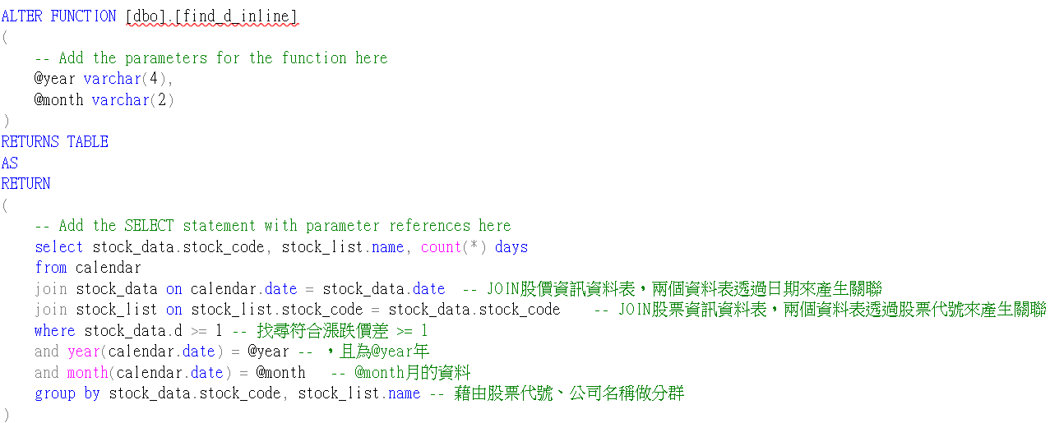
DEMO – 嵌入資料表值函式

Slide 7
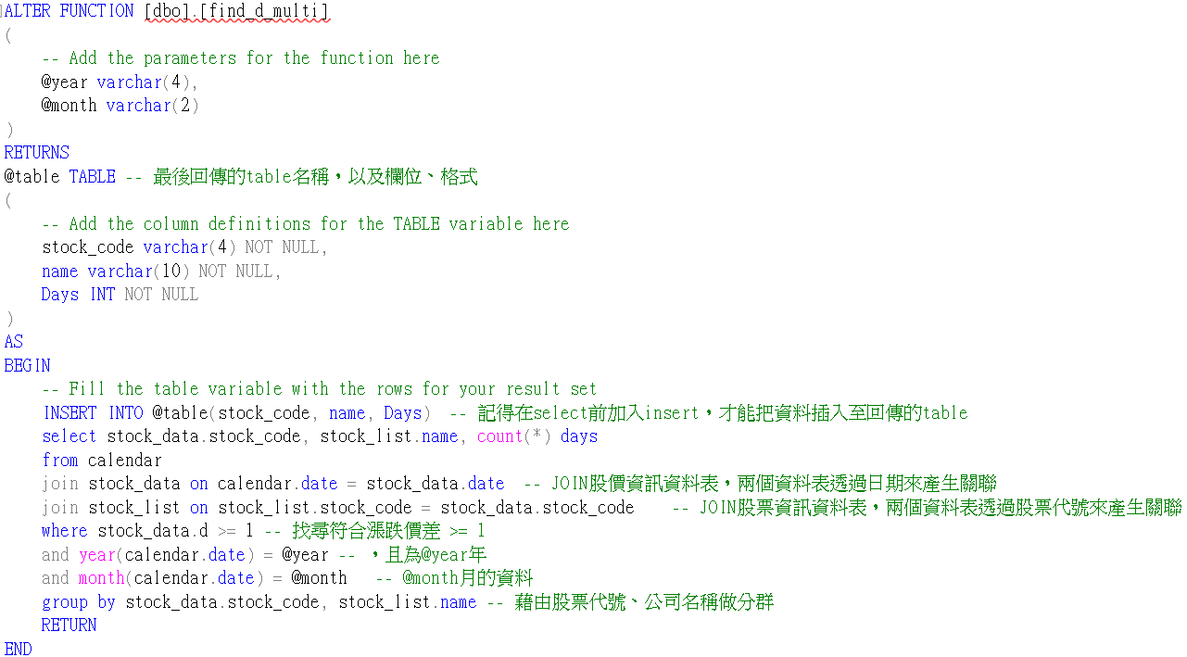
DEMO – 多重陳述式資料表值函式

Slide 8
練習3 – Stored Procedure
寫成Stored Procedure相對簡單，我們可以直接用上個練習寫好的UDF。
這邊做一個範例，建立一個名叫find_d的Stored Procedure，找出@year年@month月，哪些股票d ≥ 1超過5天，最後回傳股票代號、公司名稱和@month月共有幾天d ≥ 1的table。
參數包含年份(@year)和月份(@month)。
範例程式碼

Slide 9
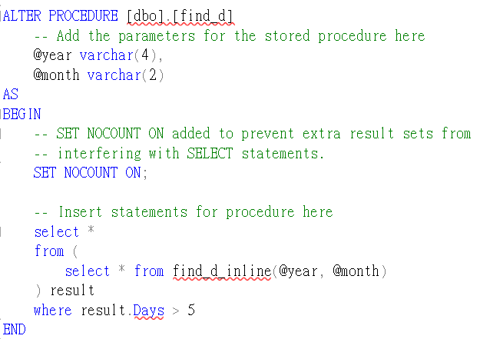

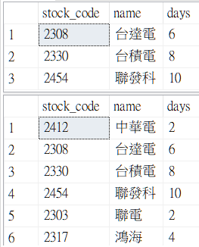
DEMO

